Slide 1
组会报告
2025/01/13 王曦阳

Slide 2
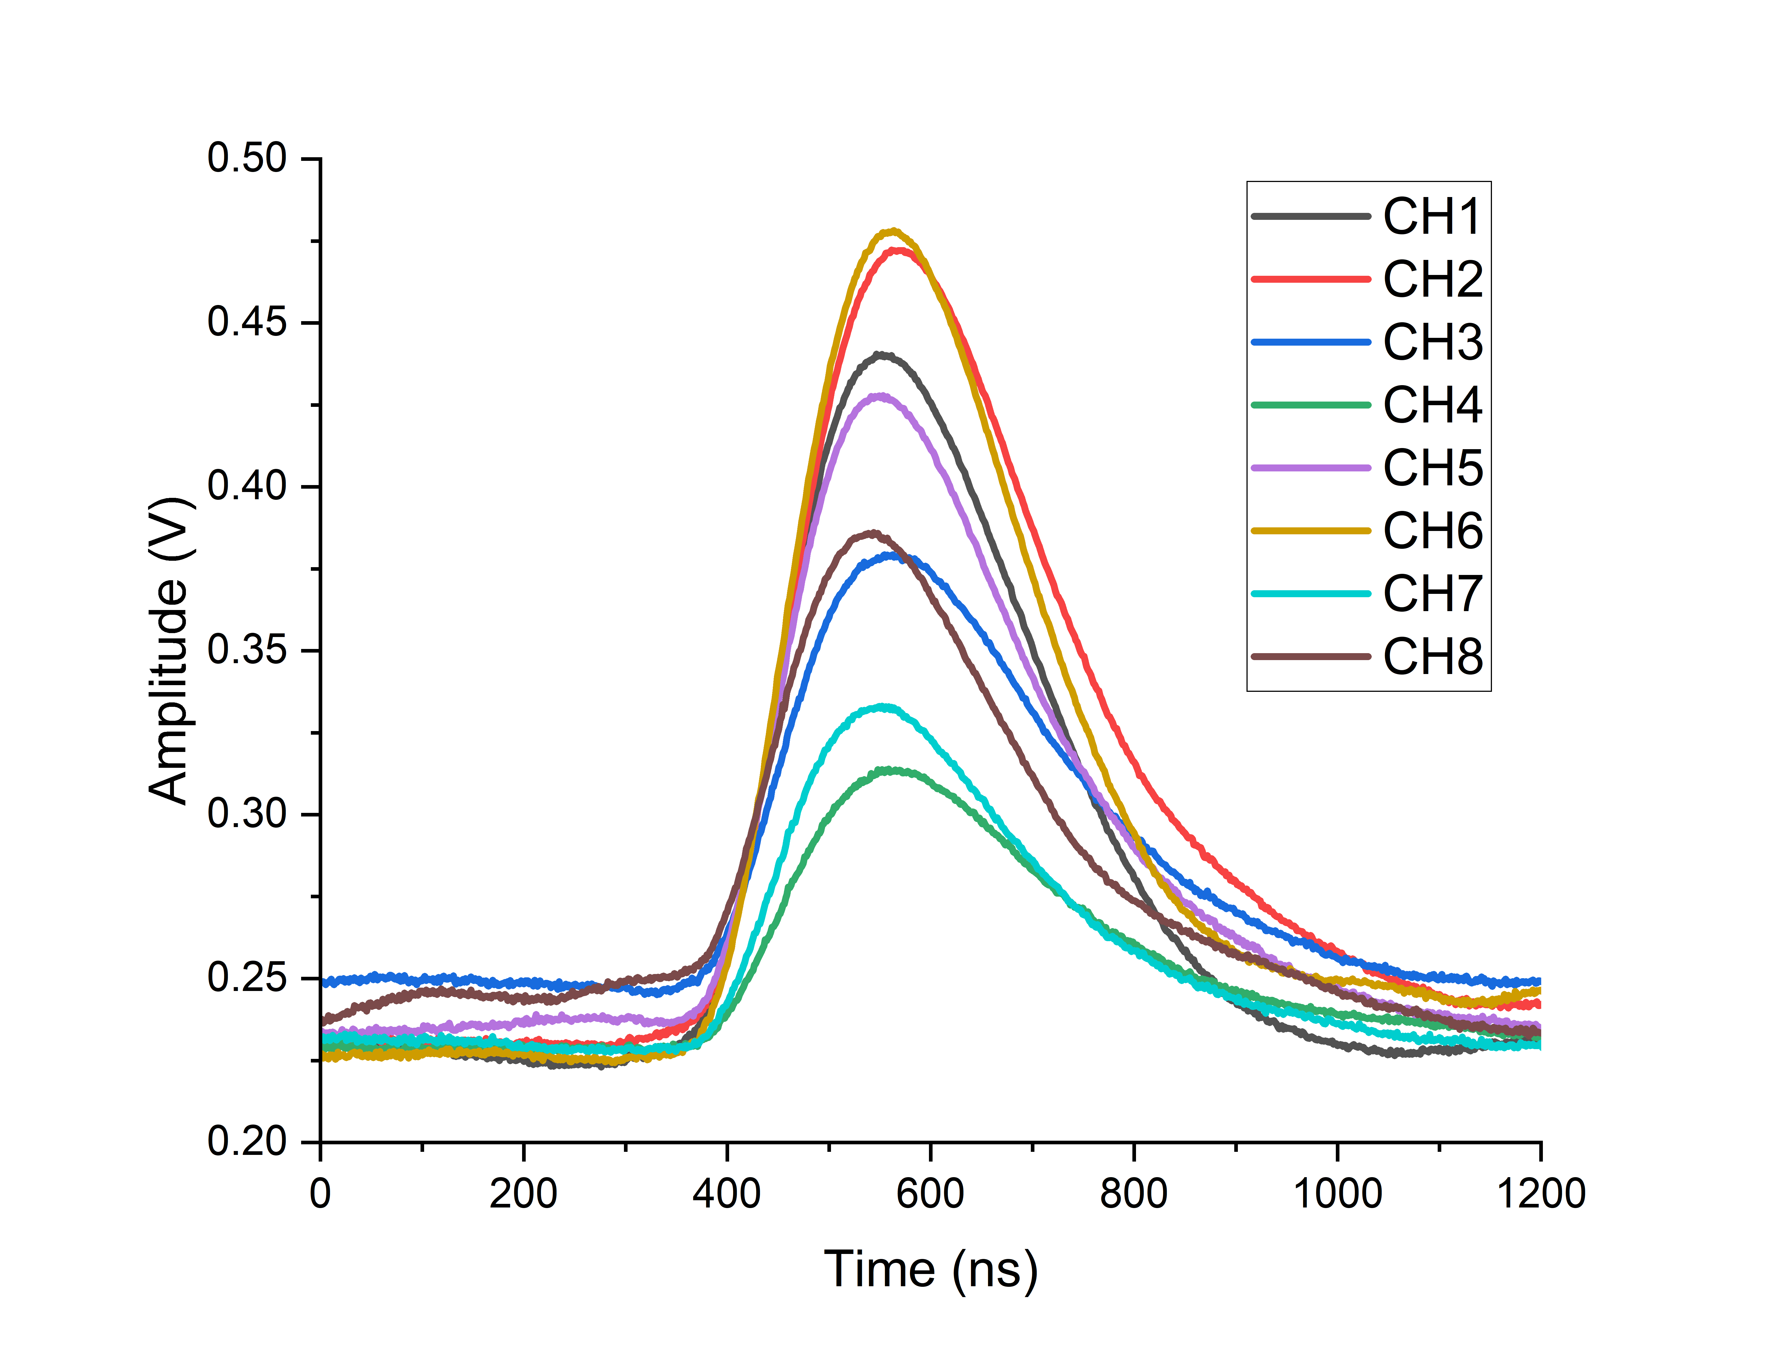
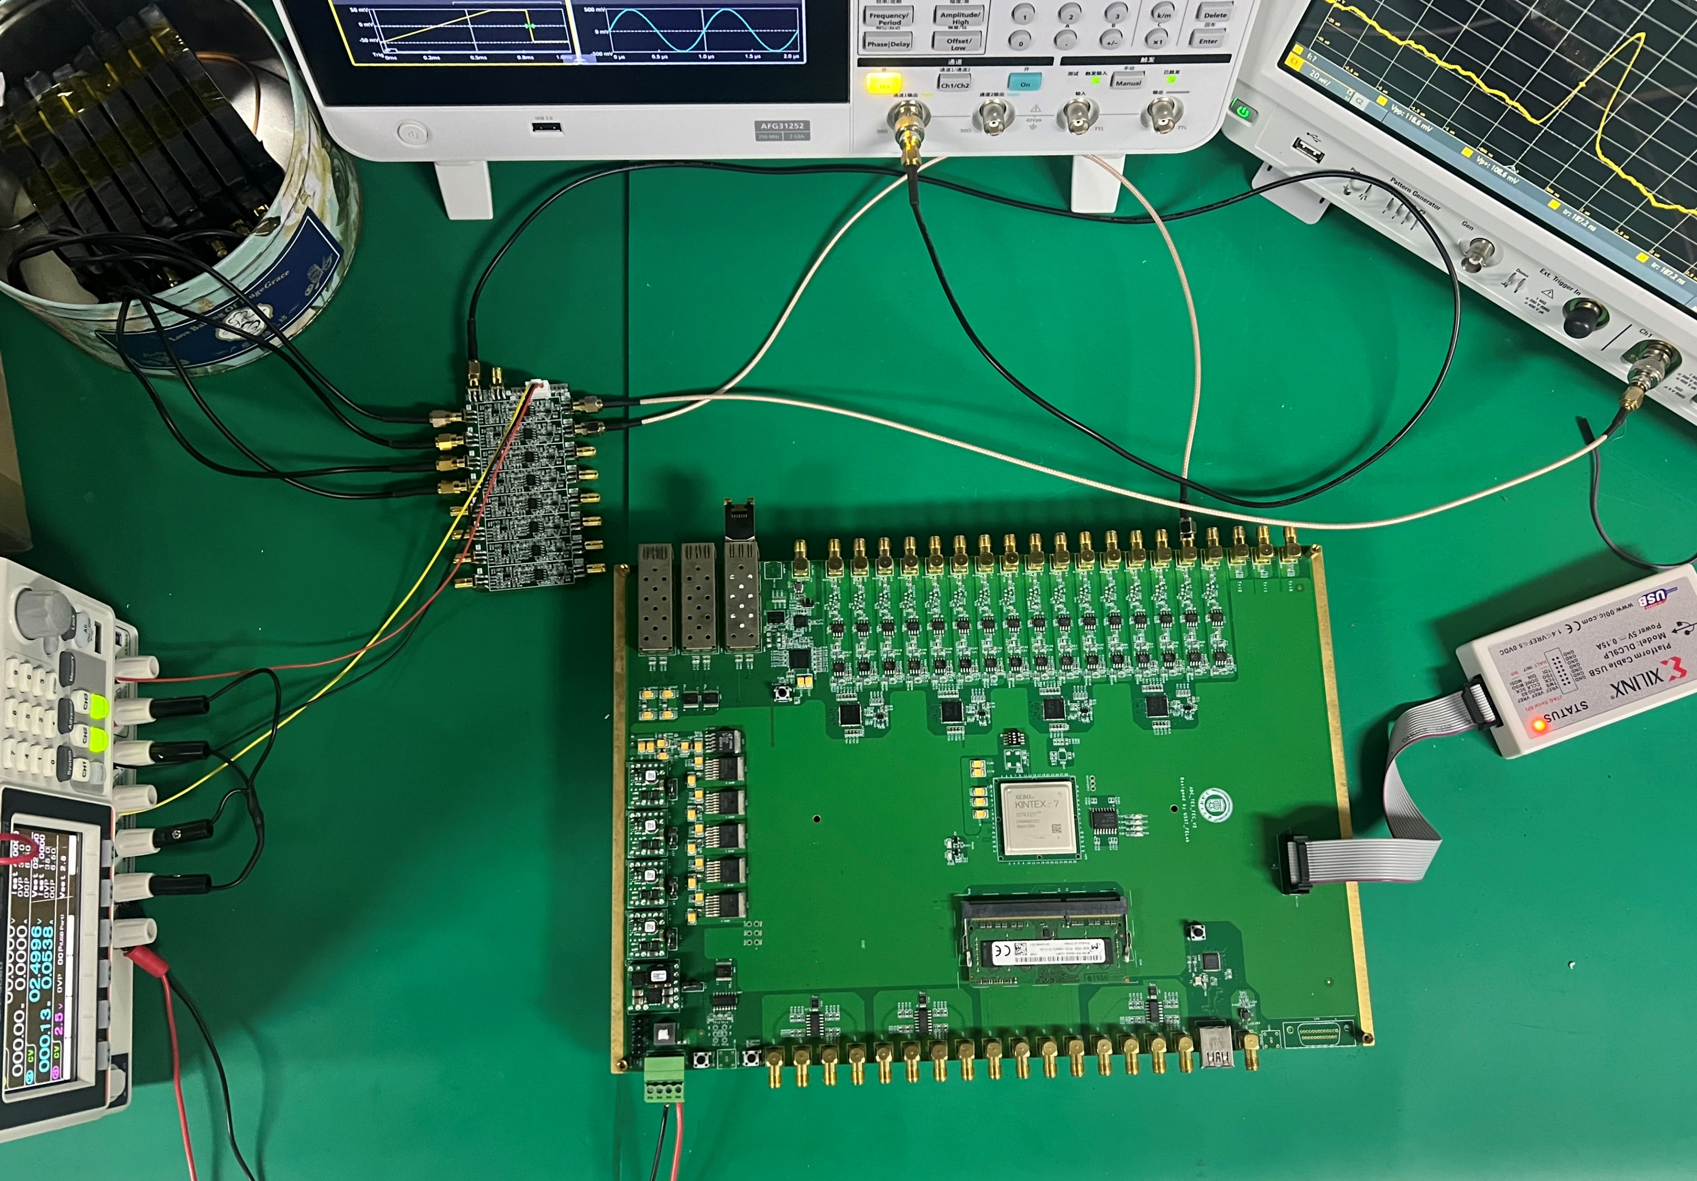
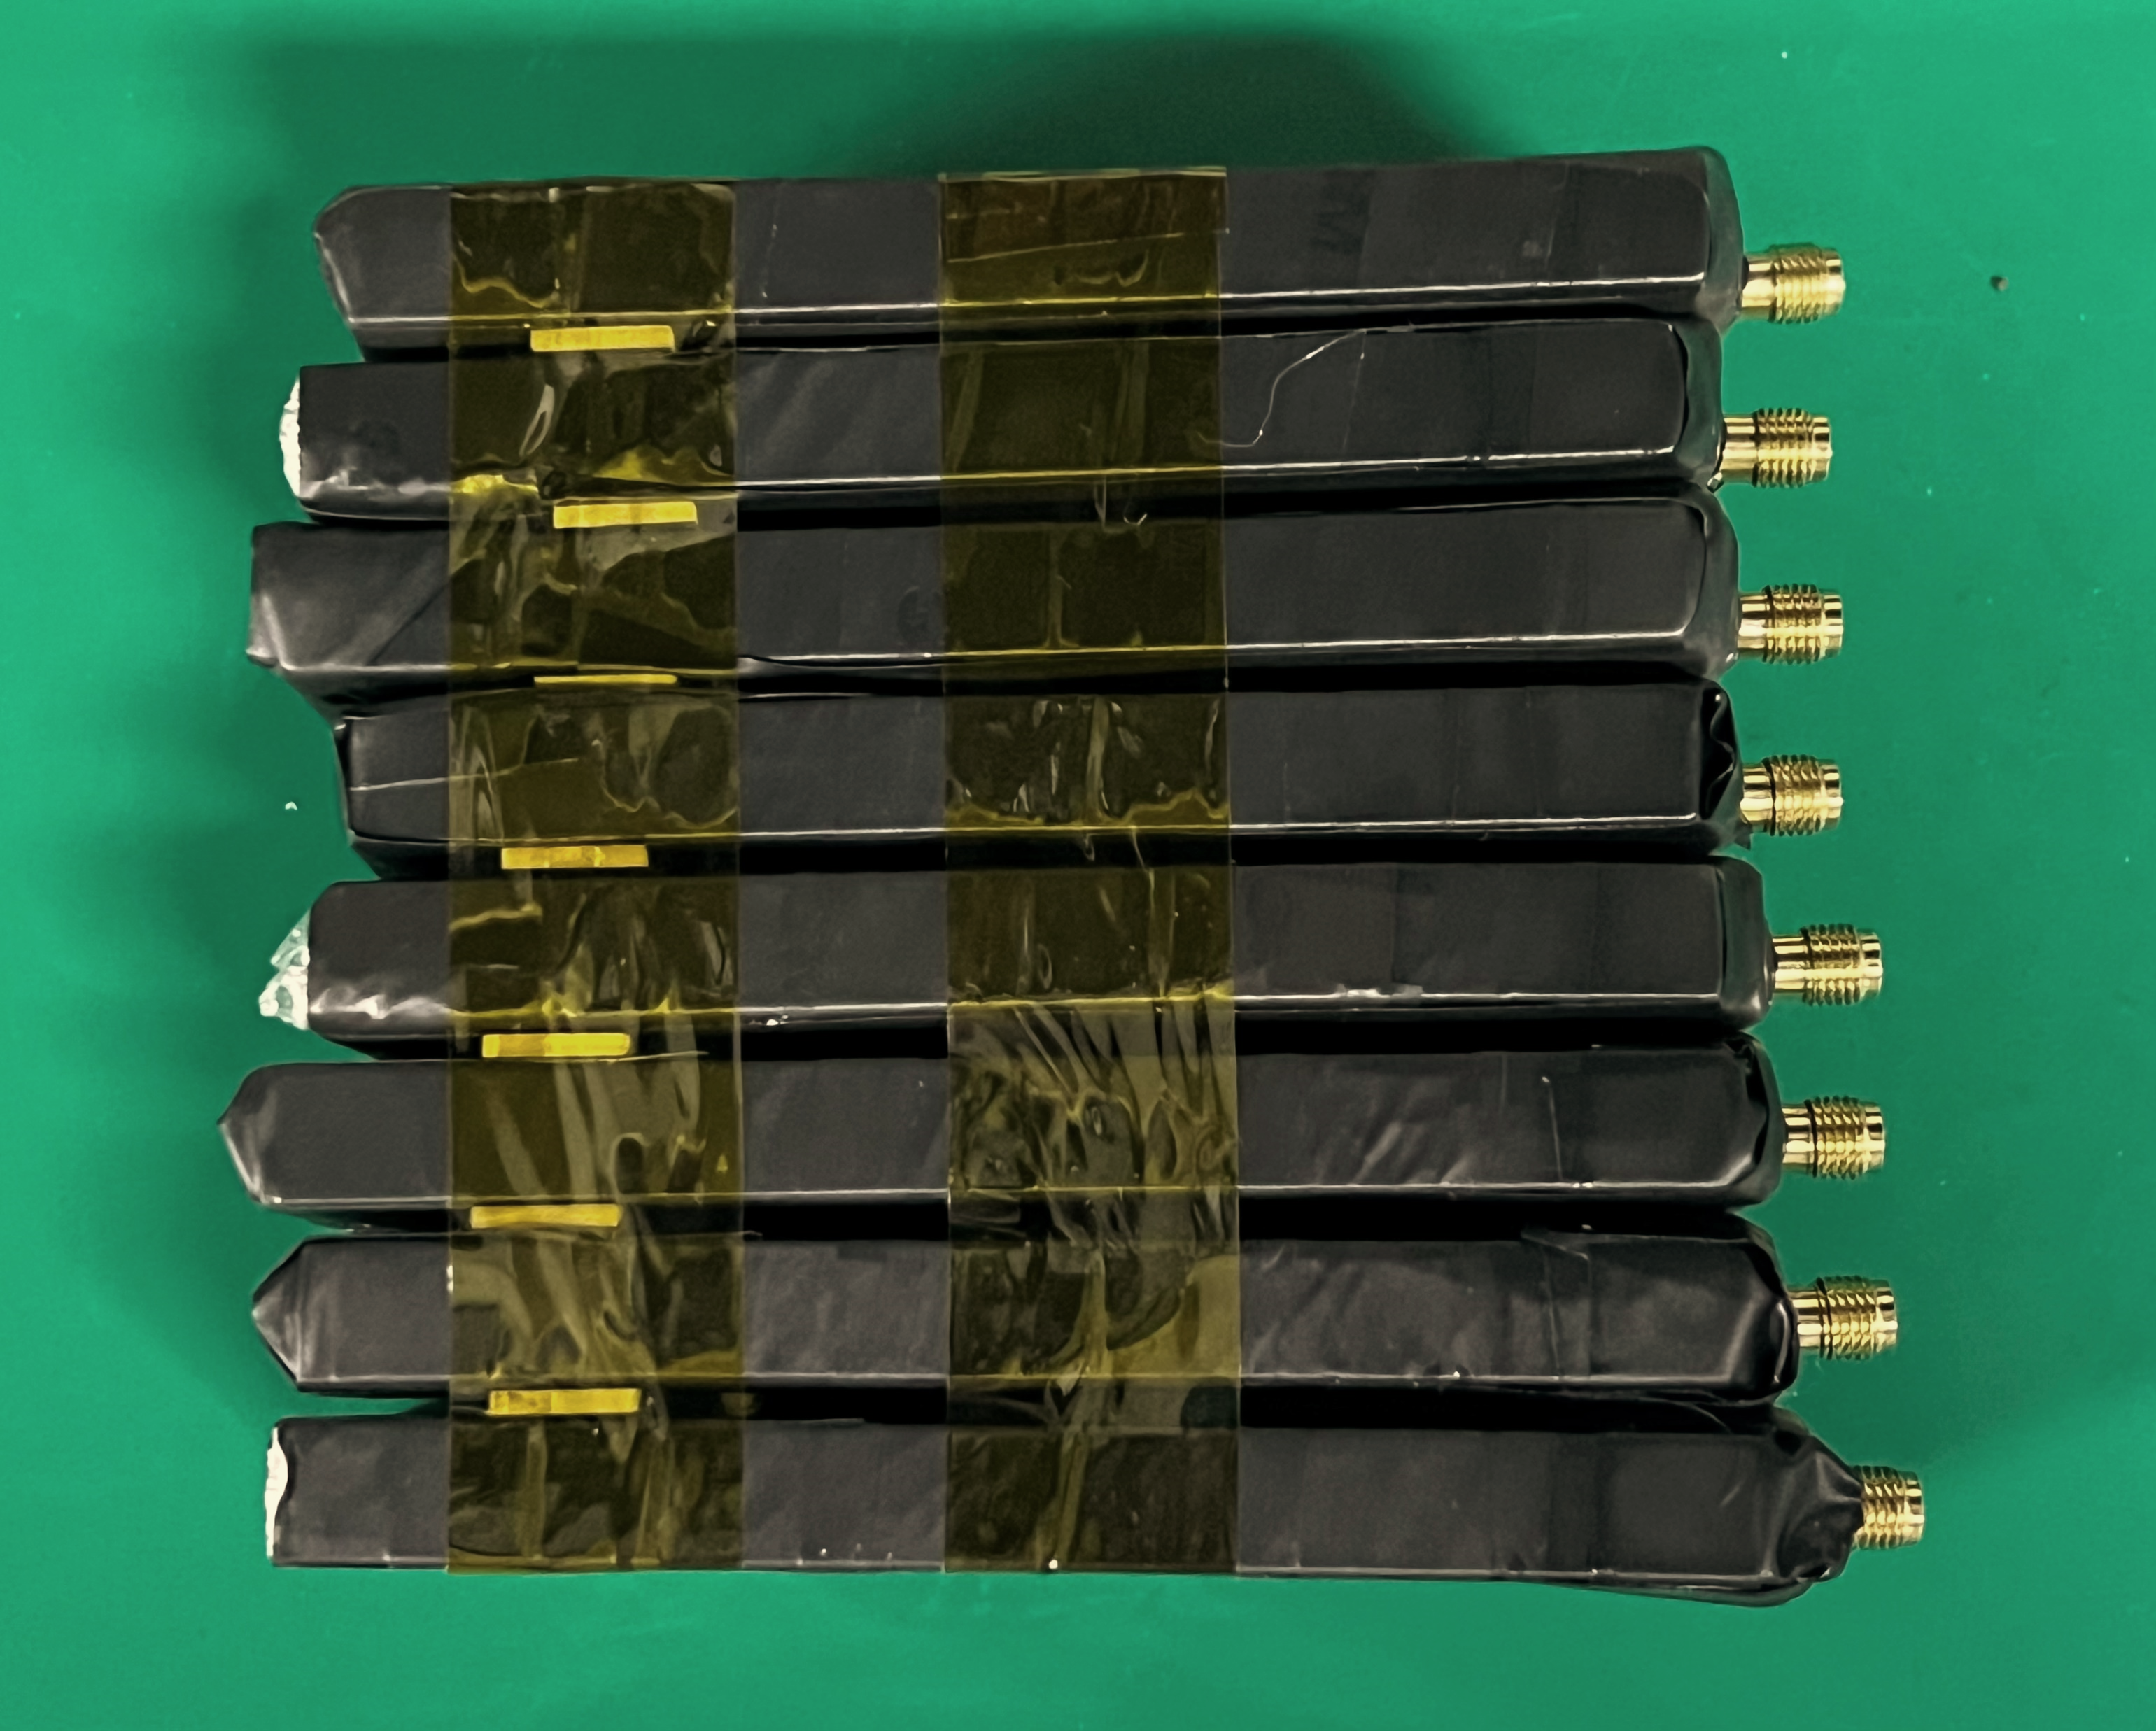
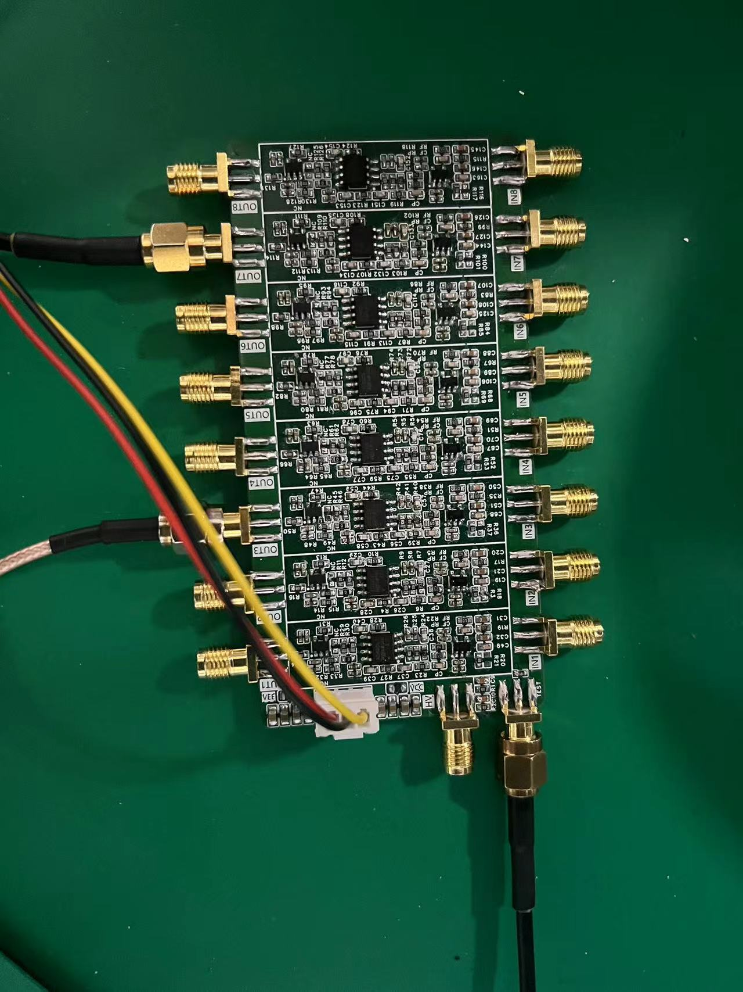
上海理工16通道40MHz ADC

Slide 3
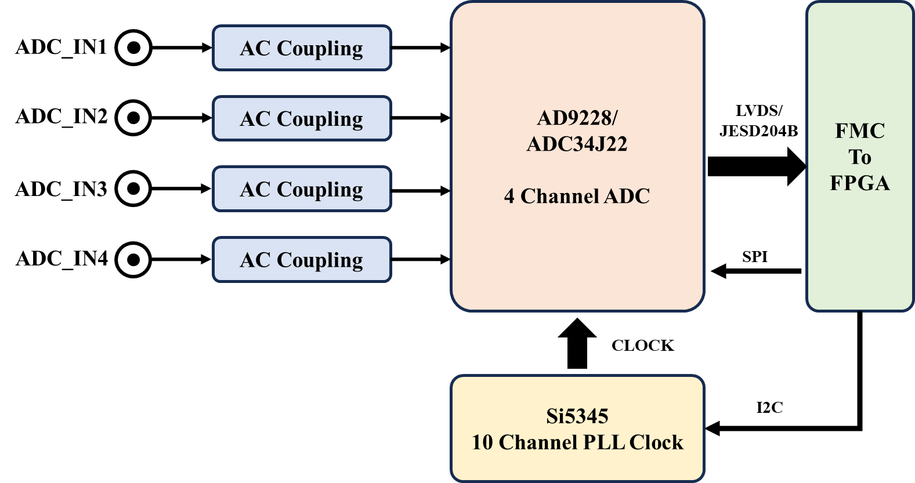
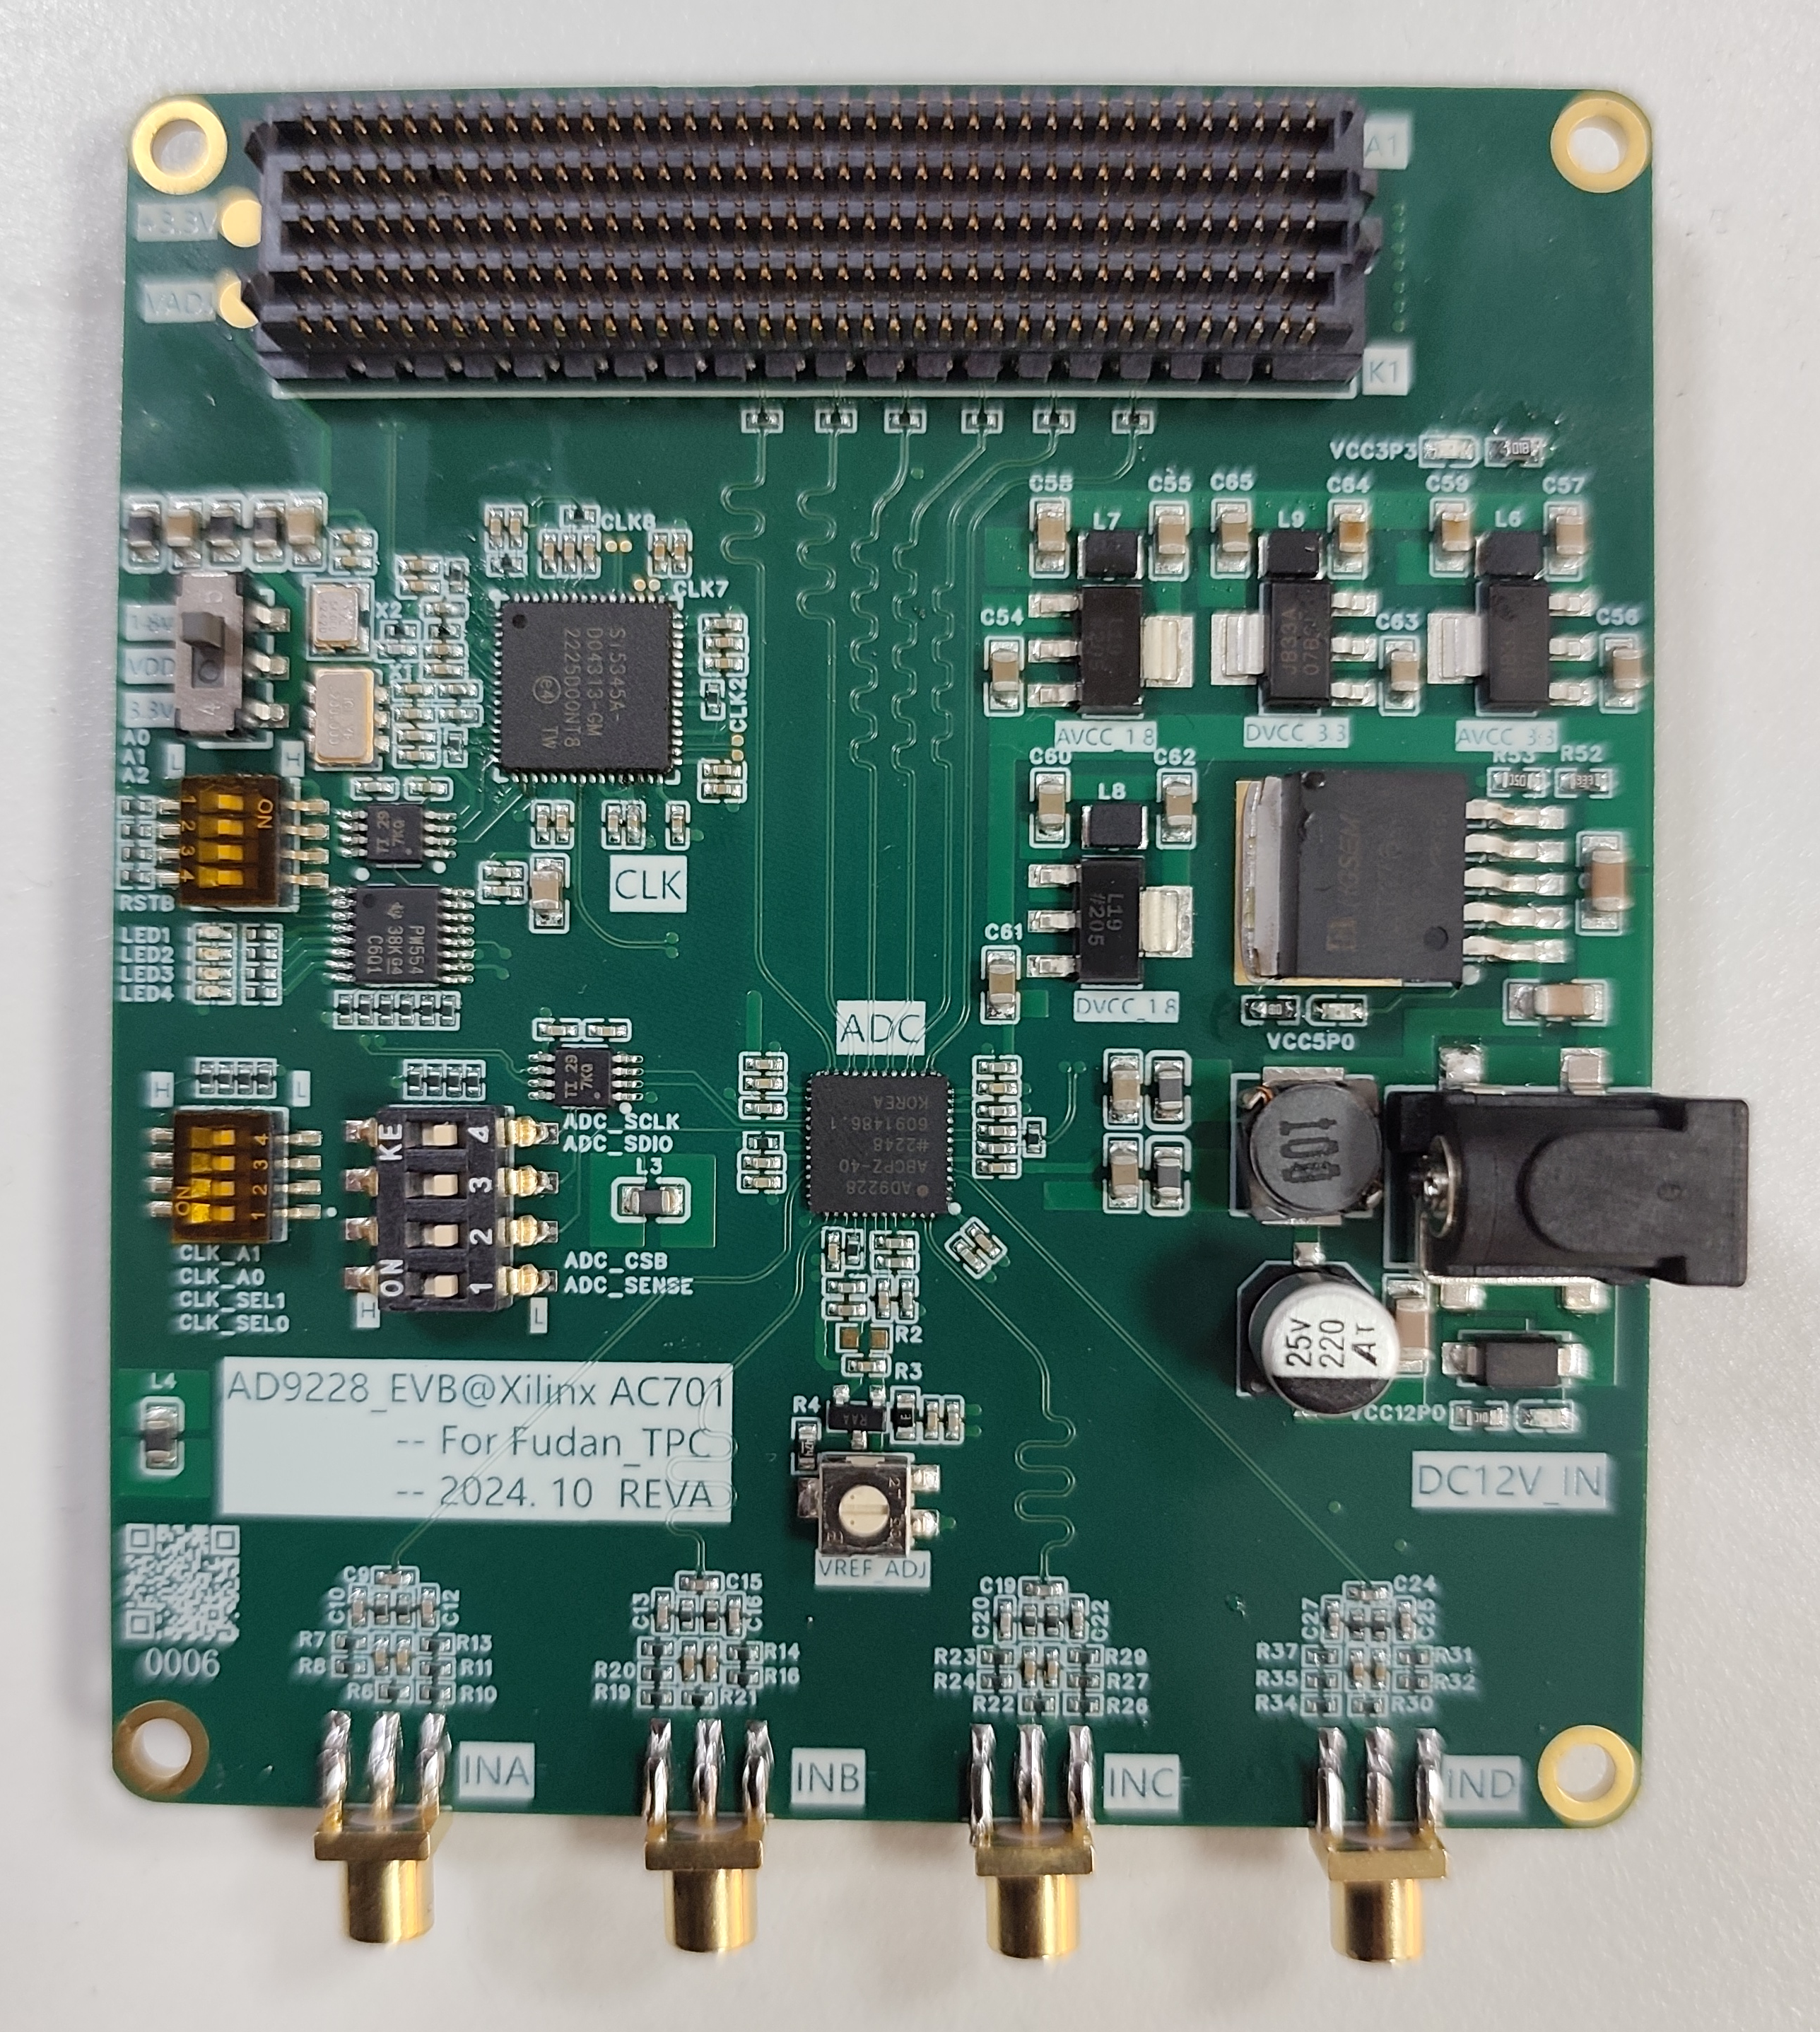
四通道ADC开发_REVA
ADC芯片：AD9228 4通道
采样率与采样精度：65 MSPS 12bit
协议：Serial LVDS
特点：低功耗（119 mW/ch）
可扩展至AD9249 16通道、14位、65 MSPS
AD9228

Slide 4
四通道ADC开发_REVB
ADC芯片：ADC34J22 4通道
采样率与采样精度：65 MSPS 12bit
协议：JESD204B
ADC34J22

Slide 5
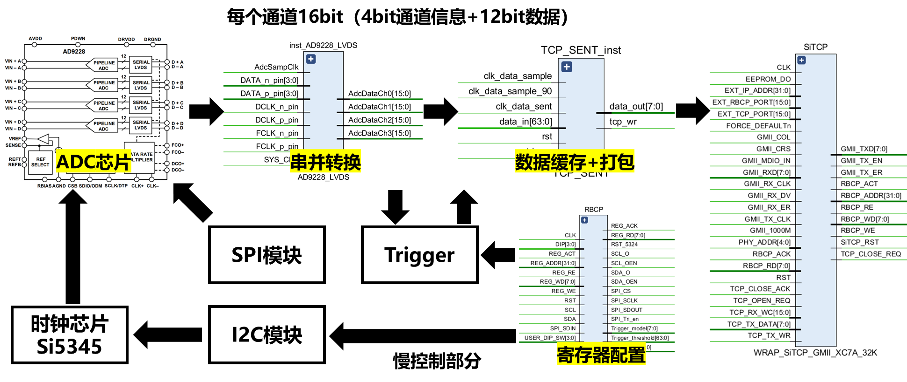
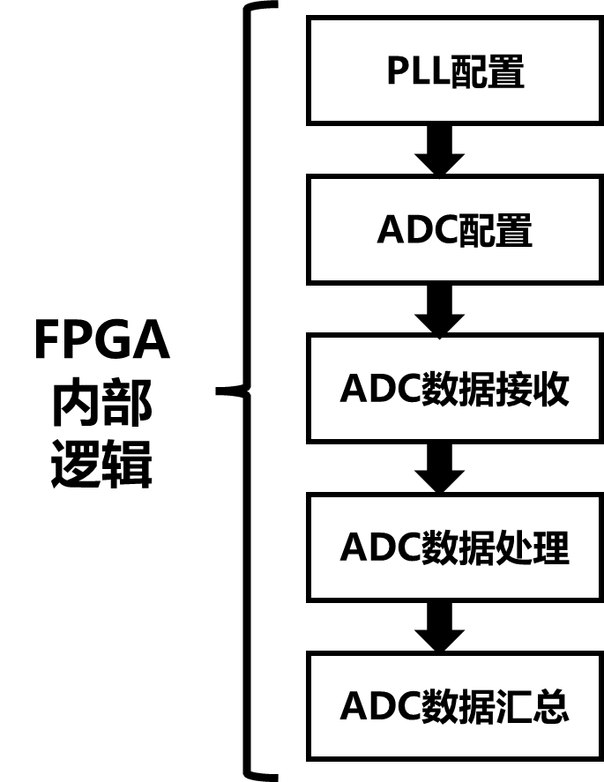
数据接收+数据缓存+数据打包发送程序

Slide 6
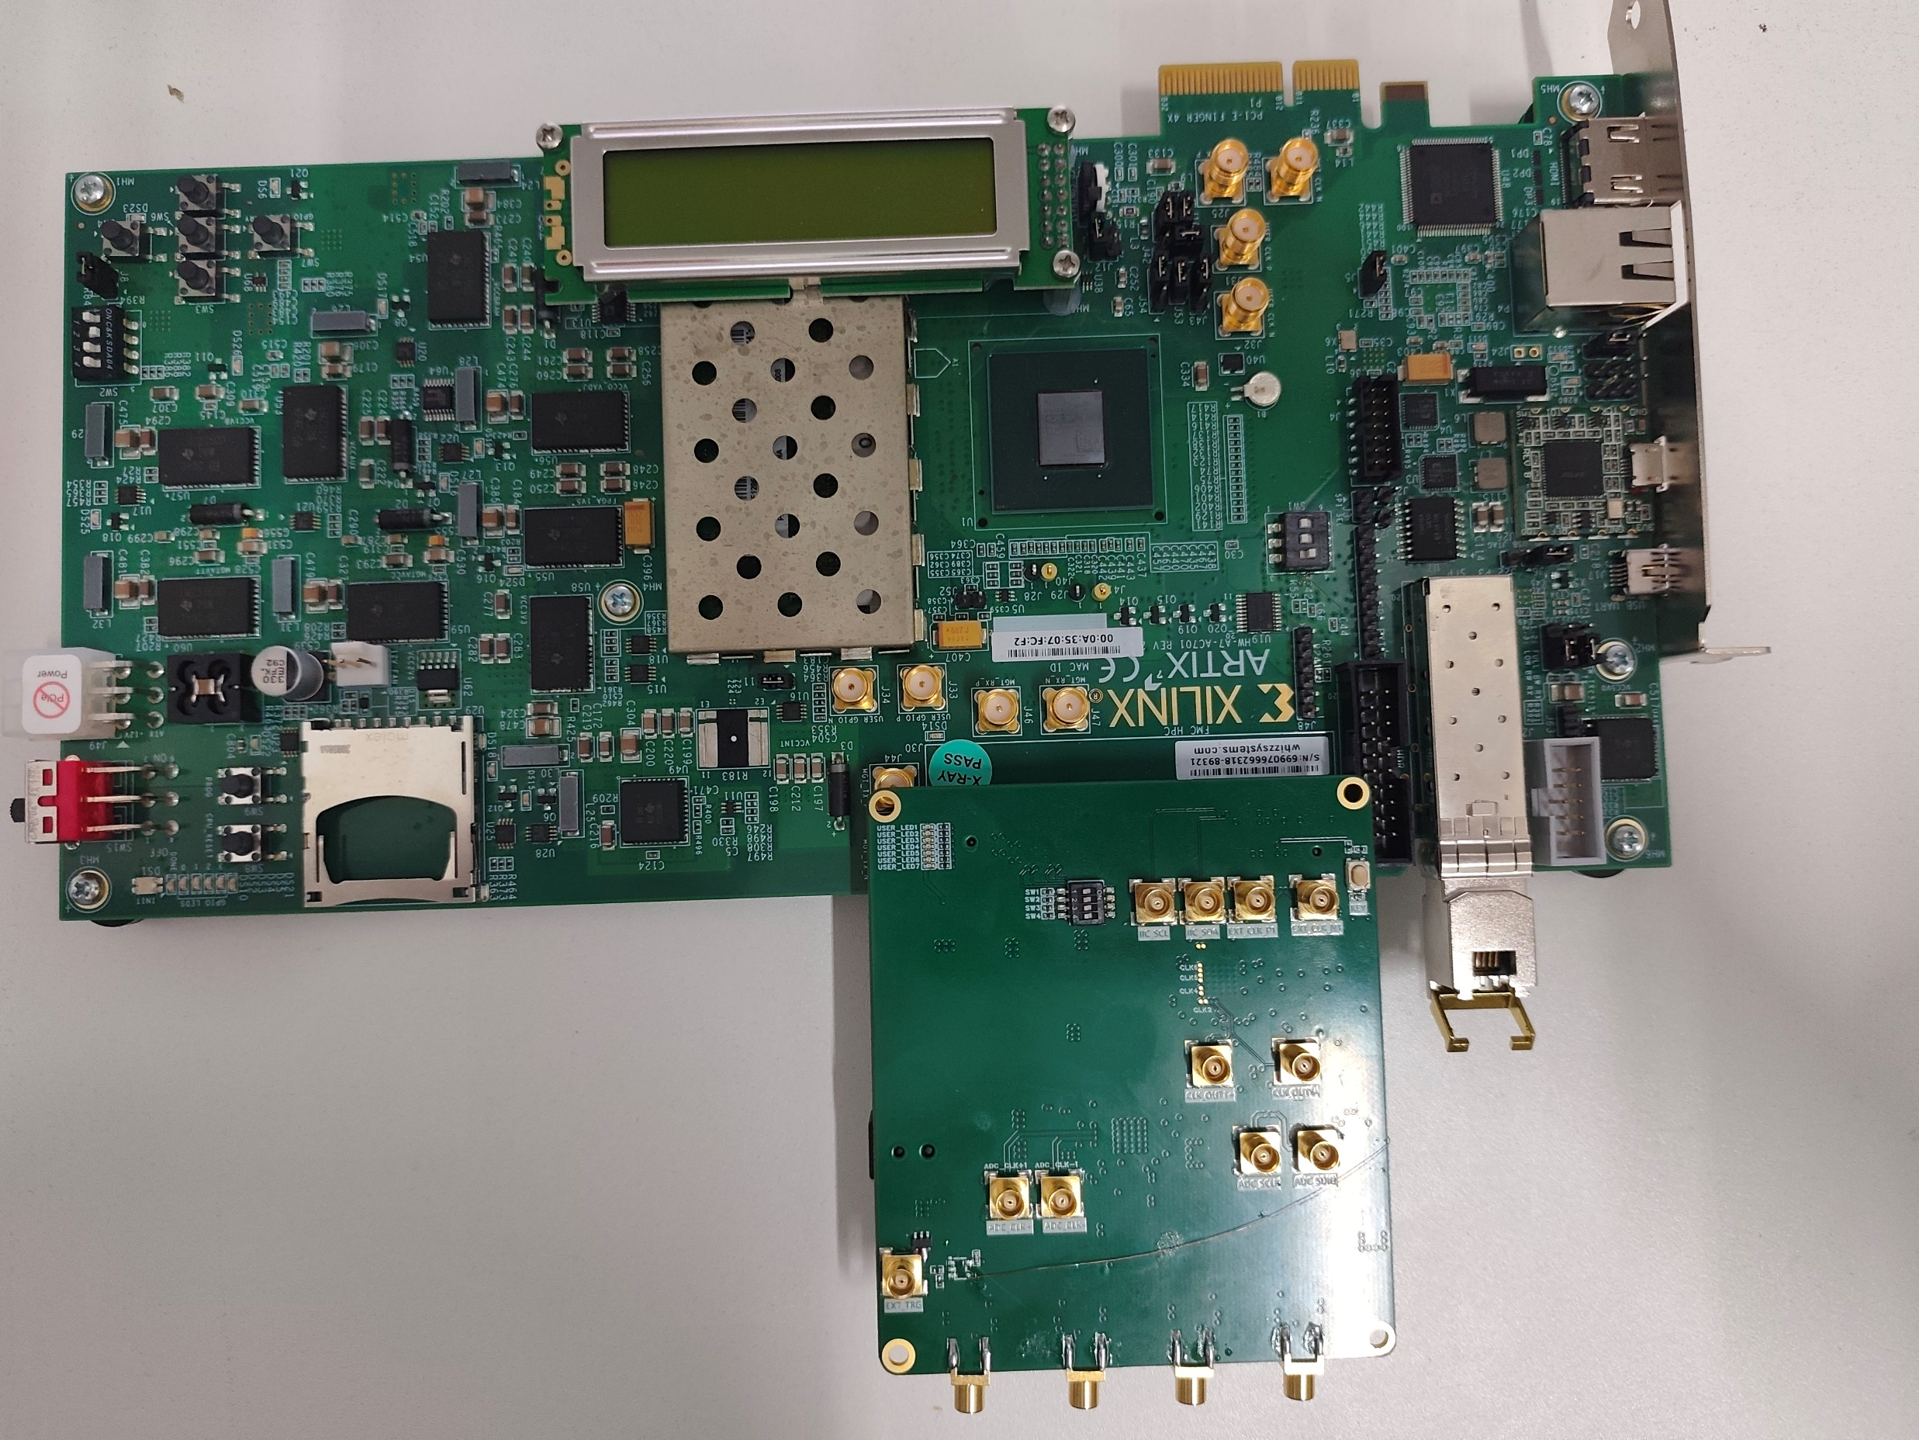
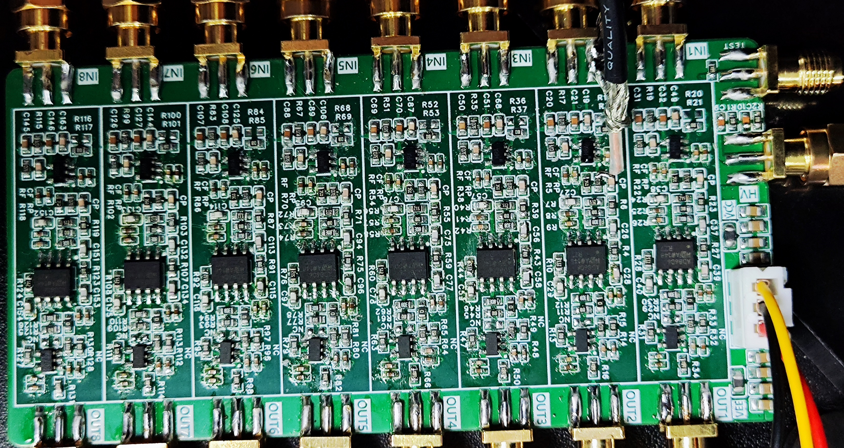
探测器电子学联调测试
前置放大器
FPGA+ADC
信号发生器

Slide 7
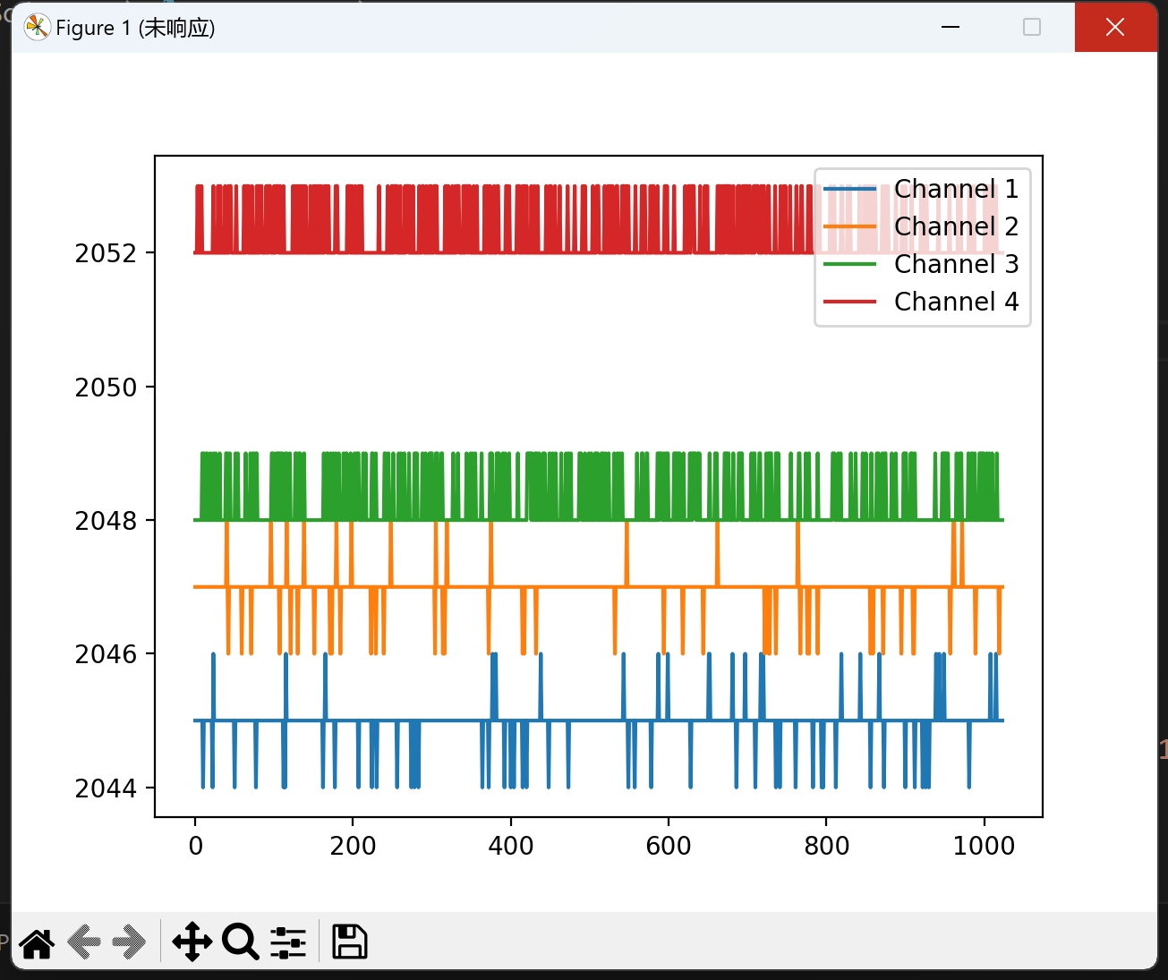
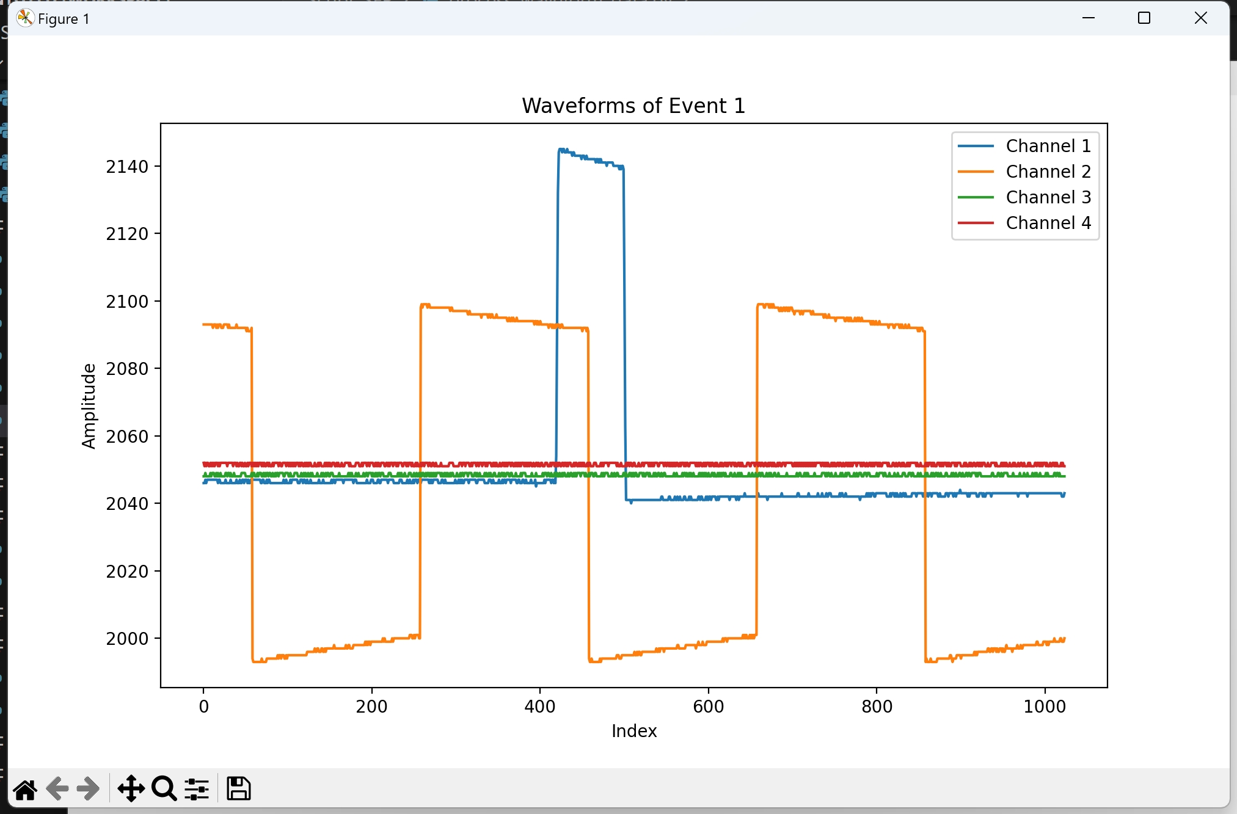
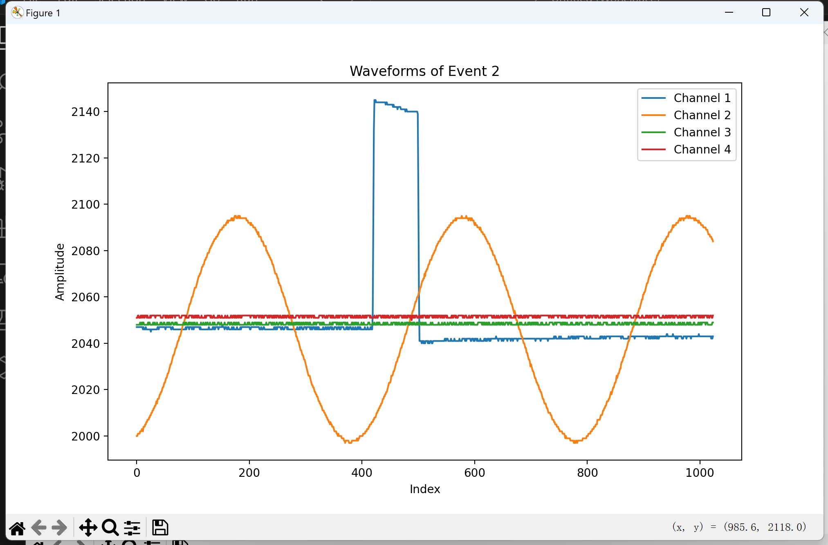
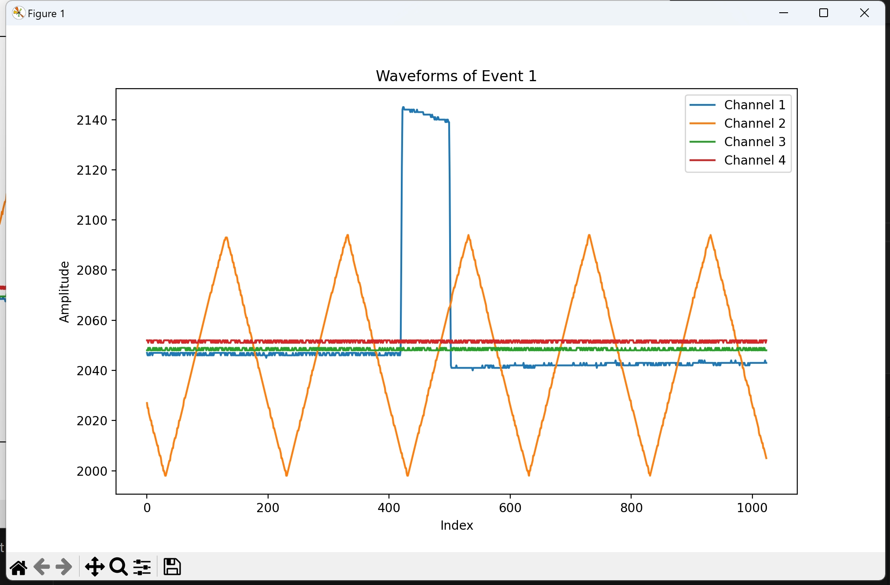
测试结果——周期信号测试

Slide 8
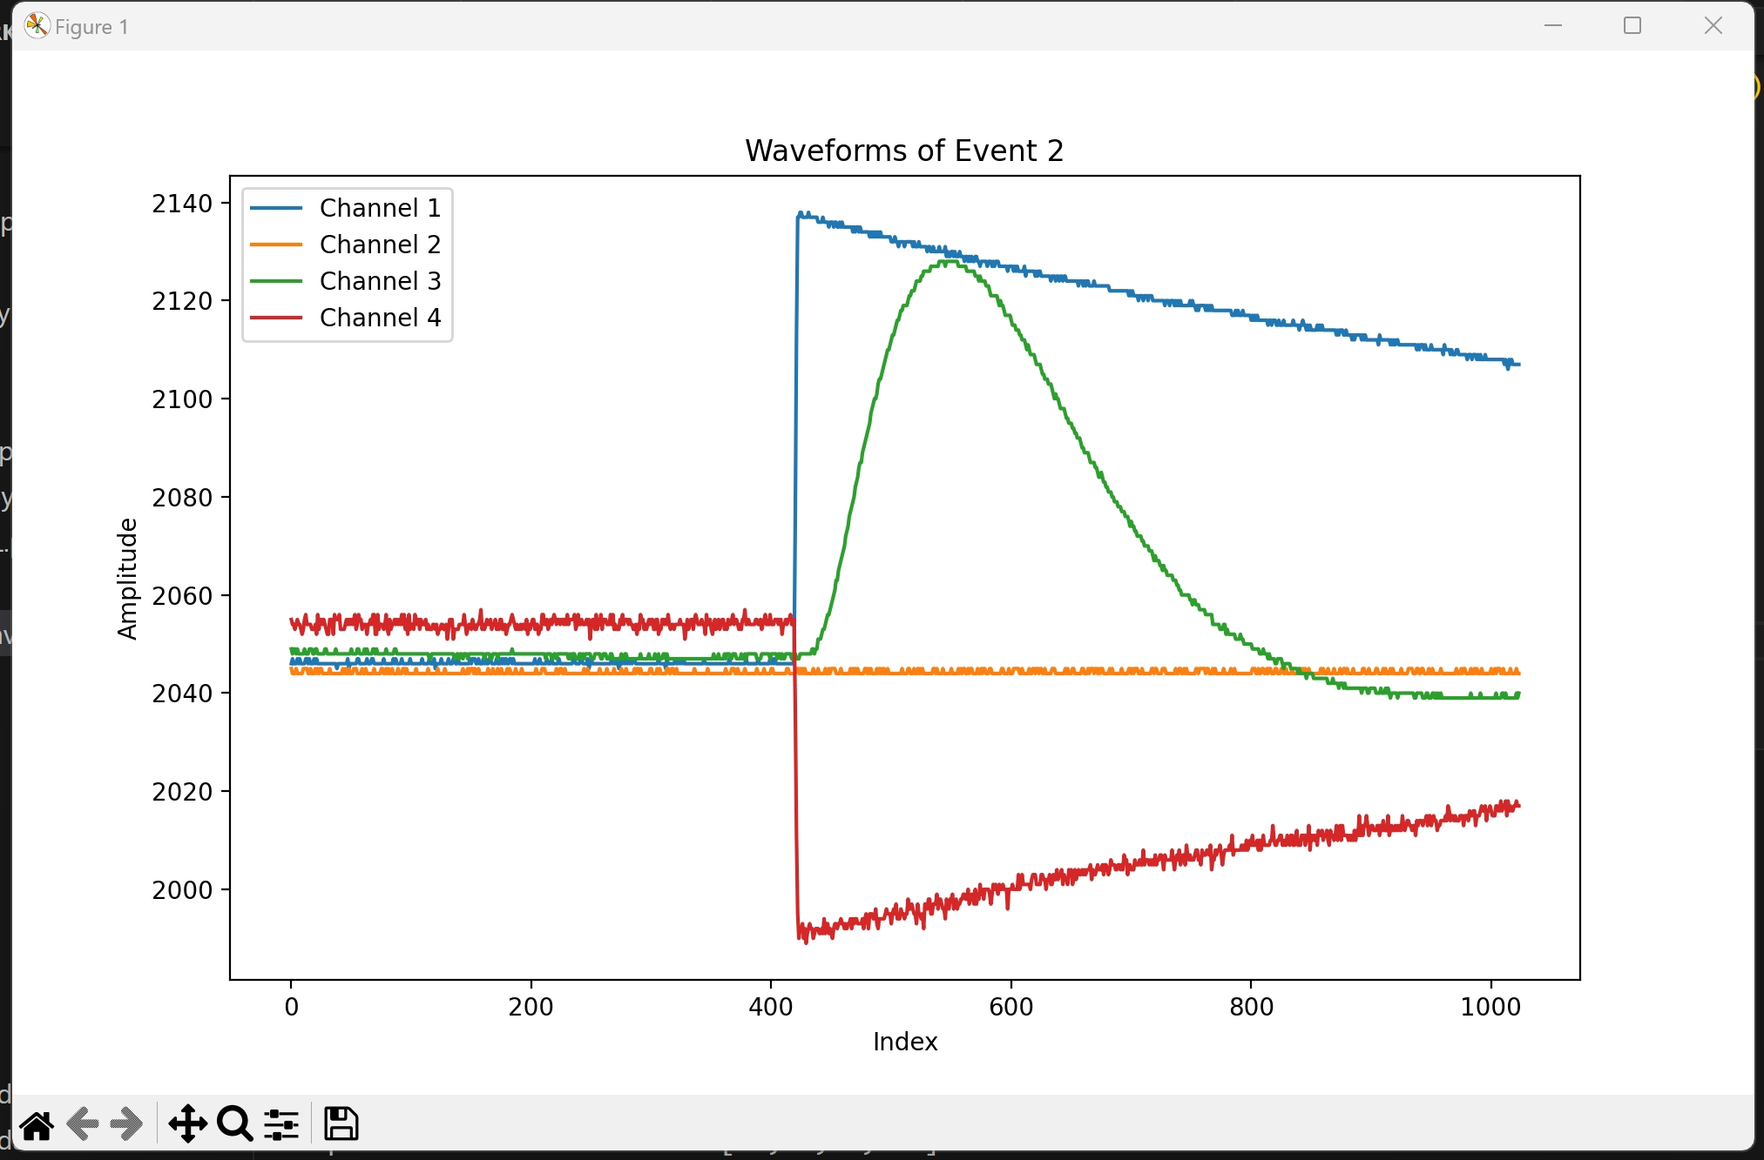
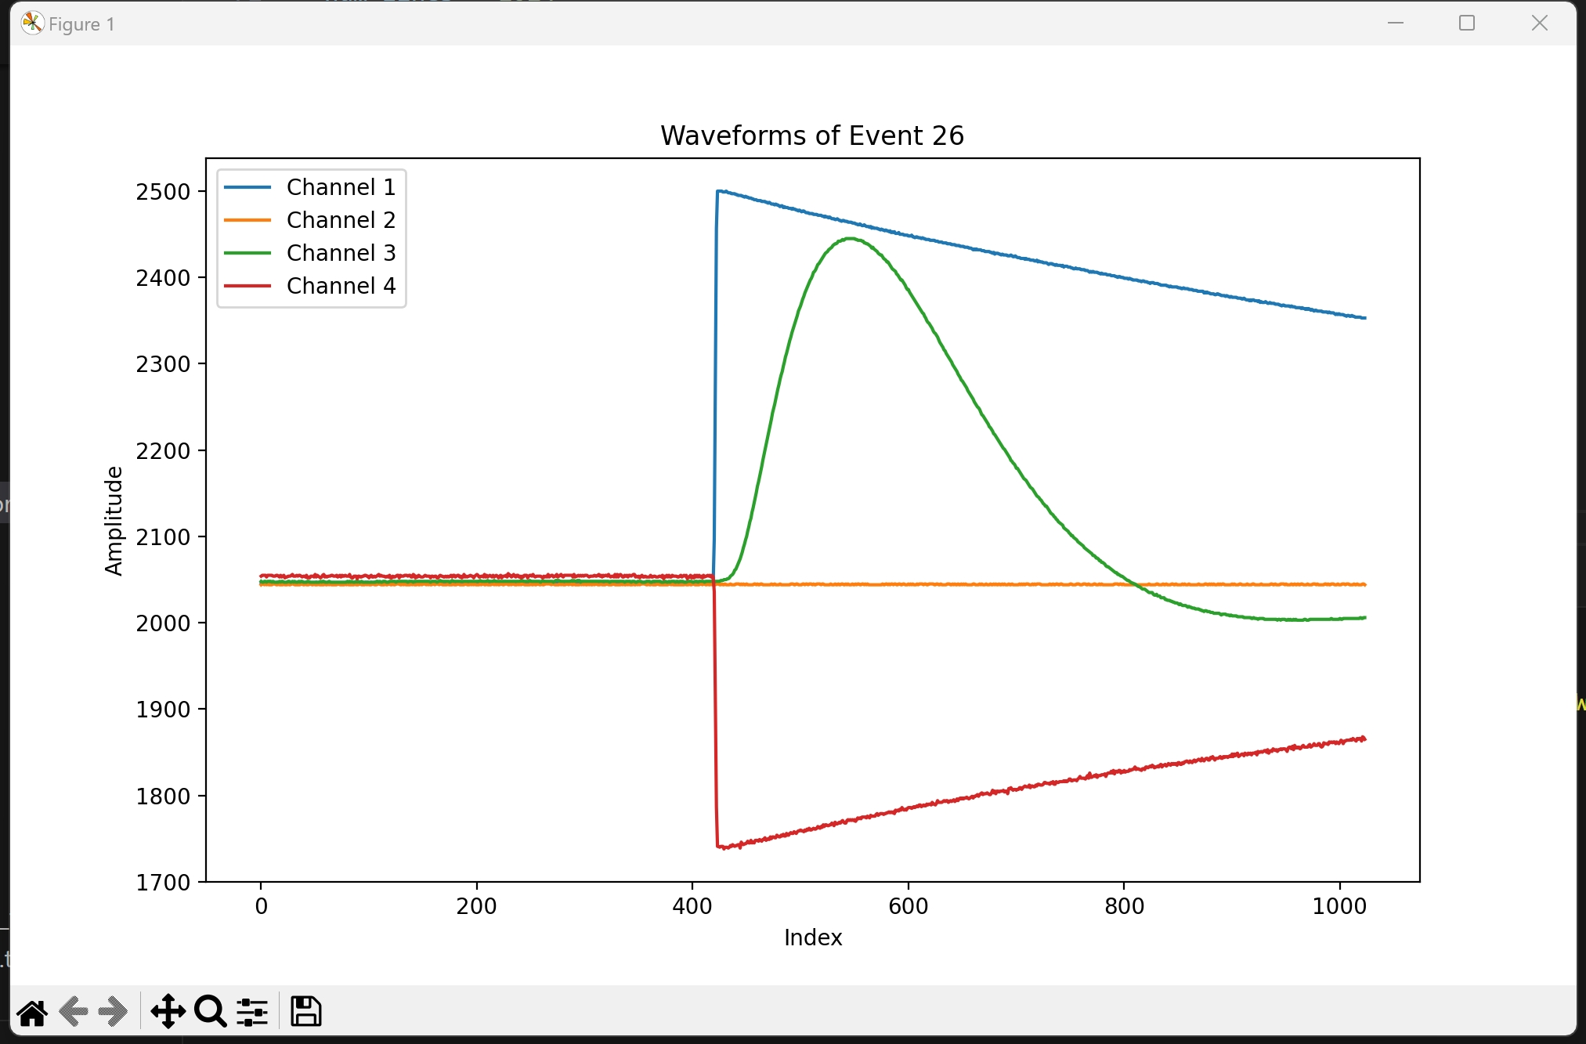
测试结果——主放/前放注入信号
前放、主放信号测试 ~100ADC
前放、主放信号测试 ~500ADC
通道1 触发信号
通道2 无输入
通道3 主放信号
通道4 前放信号

Slide 9
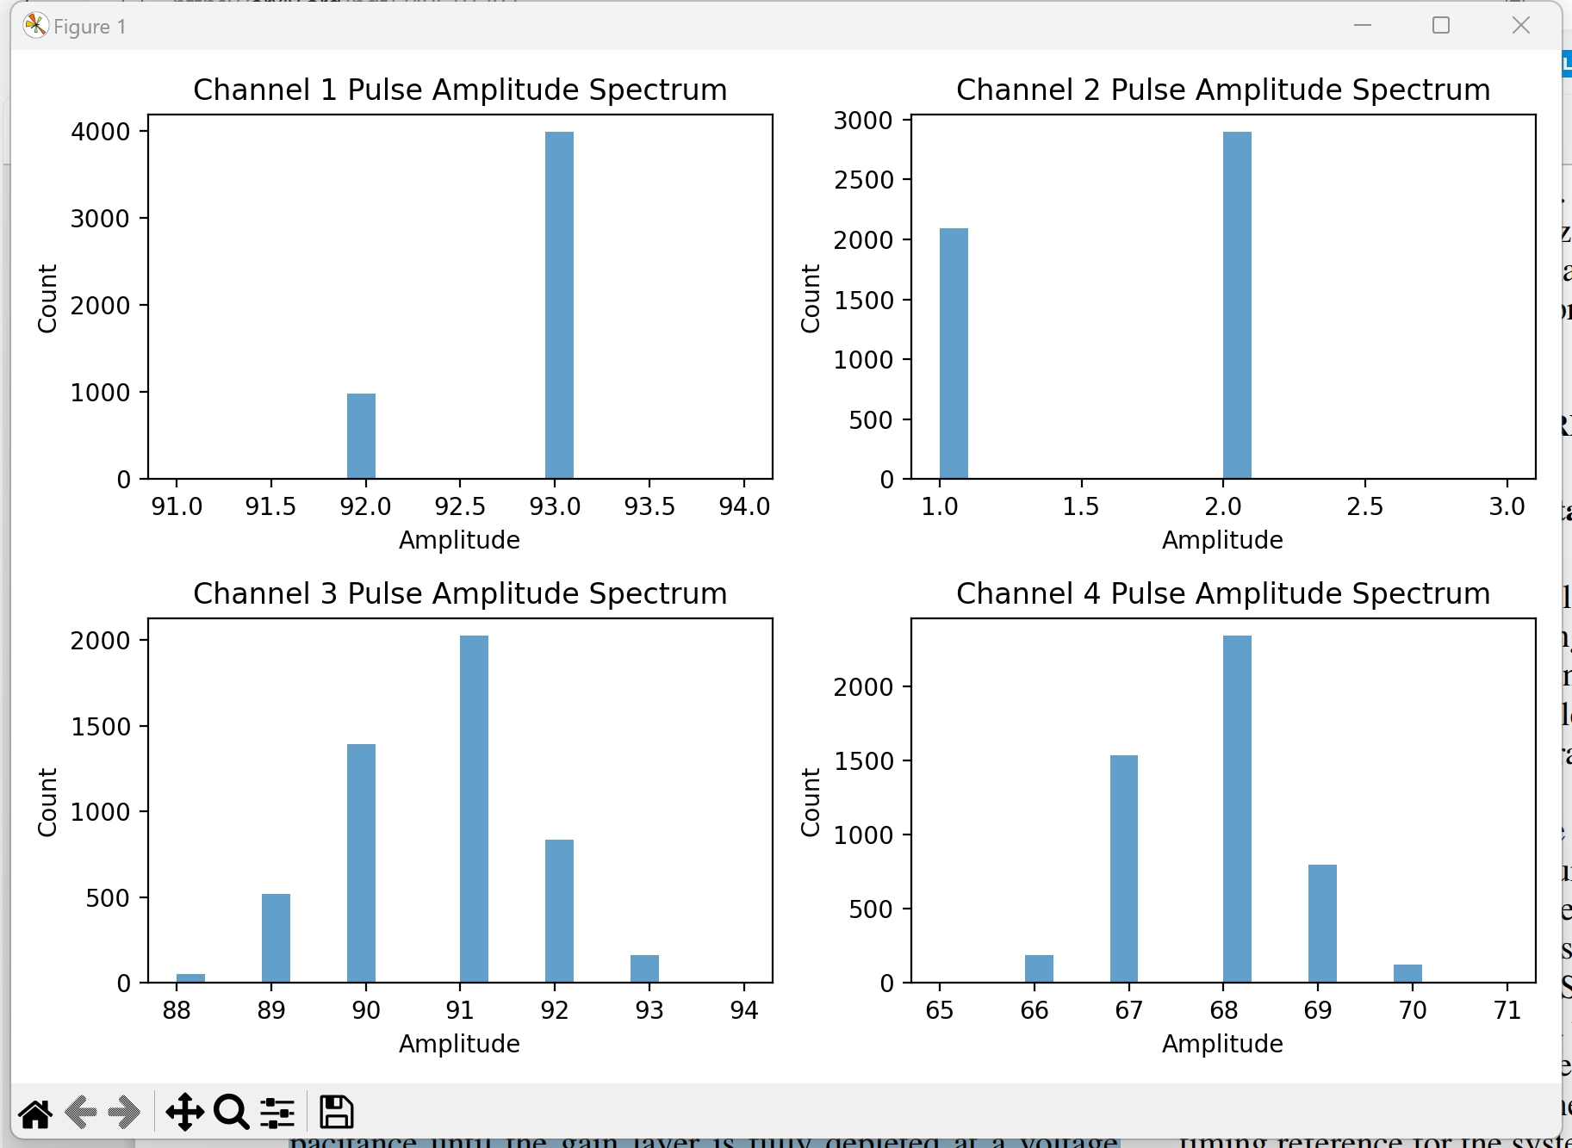
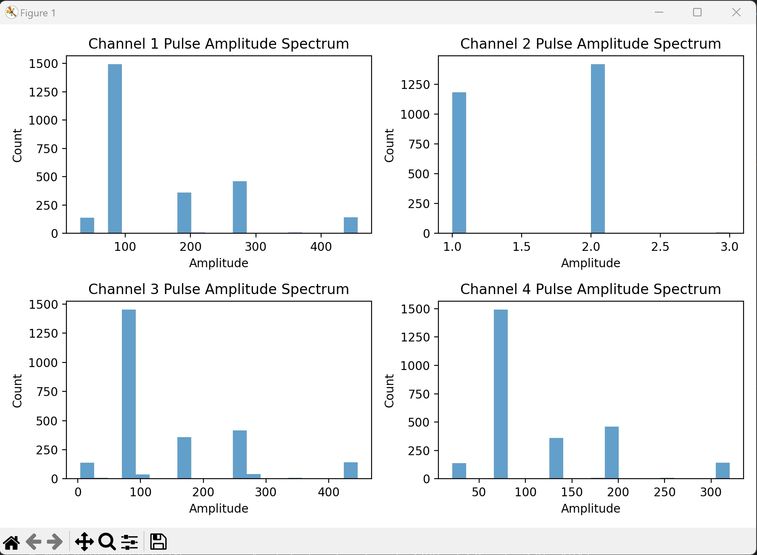
测试结果——能谱
主放
前方
主放
前方
固定输入信号：100ADC
改变信号： 50~200 ADC

Slide 10
32通道ADC板卡拓展
EXT
Trigger
ADC
Clock
POWER
ADC芯片：AD9637 × 4
通道数：32通道
采样率：80 MSPS
采样精度：12bit
协议：Serial LVDS
特点：低功耗（60 mW/ch）
32-channel input
ADC_IN1
AC Coupling
AD9637
8 Channel ADC
FMC
To
FPGA
ADC_IN1
AC Coupling
AD9637
8 Channel ADC
ADC_IN2
AC Coupling
AD9637
8 Channel ADC
ADC_IN1
AC Coupling
ADC_IN2
AC Coupling
AD9637
8 Channel ADC
ADC_IN1
AC Coupling
AC Coupling
ADC_IN2
ADC_IN3
AC Coupling
LVDS
ADC_IN3
AC Coupling
ADC_IN2
ADC_IN4
AC Coupling
AC Coupling
ADC_IN3
AC Coupling
ADC_IN4
AC Coupling
ADC_IN3
ADC_IN5
AC Coupling
AC Coupling
ADC_IN4
AC Coupling
ADC_IN5
AC Coupling
ADC_IN4
ADC_IN6
AC Coupling
AC Coupling
ADC_IN5
AC Coupling
SPI
ADC_IN6
AC Coupling
ADC_IN5
AC Coupling
AC Coupling
ADC_IN6
ADC_IN7
AC Coupling
ADC_IN7
AC Coupling
ADC_IN6
ADC_IN8
AC Coupling
AC Coupling
ADC_IN7
AC Coupling
ADC_IN8
AC Coupling
ADC_IN7
AC Coupling
ADC_IN8
AC Coupling
ADC_IN8
AC Coupling
CLOCK
Si5345
10 Channel PLL Clock
I2C

